Slide 1
Notationen
Wie wird Musik aufgeschrieben?

Slide 2
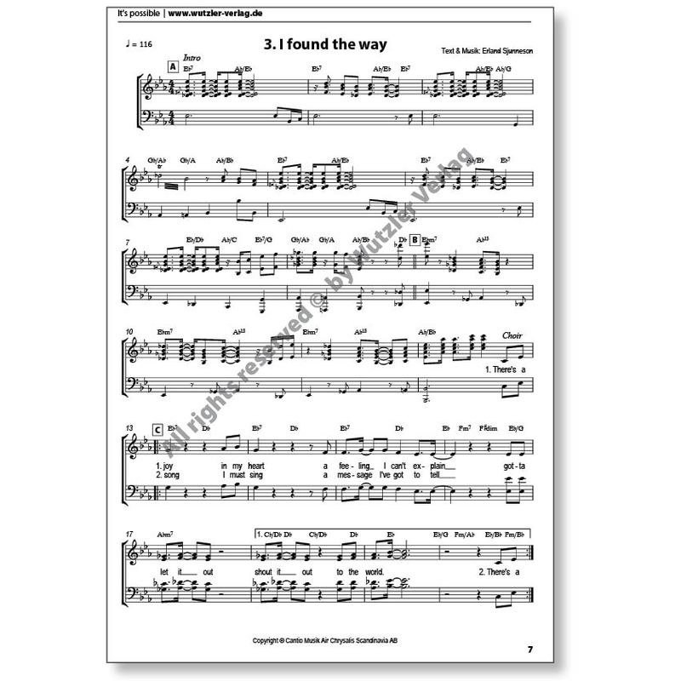
Notationen
Songbook:
Ein Notensystem, Melodie und Text sowie Akkorde für die Begleitung

Slide 3
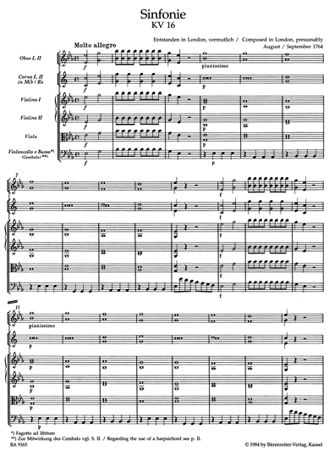
Notationen
Orchesterpartitur:
Die Noten aller Instrumente sind zu sehen, die Noten sind groß geschrieben, speziell für Dirigenten

Slide 4
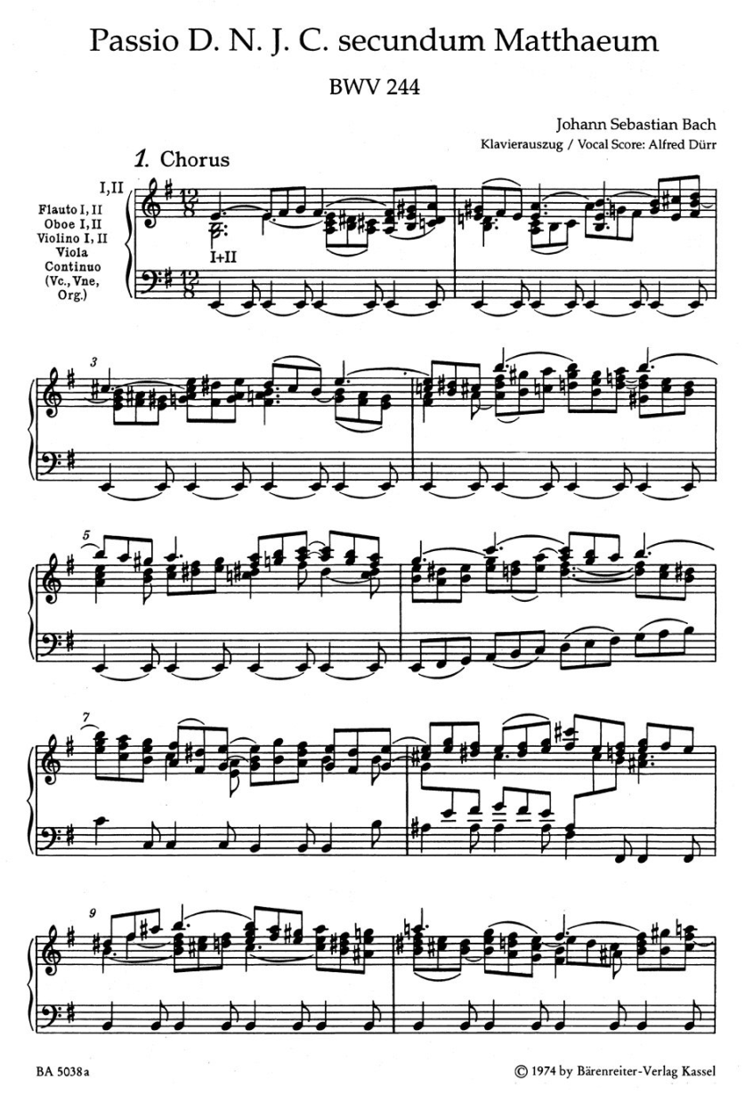
Notationen
Klavierauszug:
Die Instrumente des Orchesters werden vom Klavier ersetzt, je ein Notensystem pro Hand
Ggf. Notensystem für Solosänger oder Chor

Slide 5
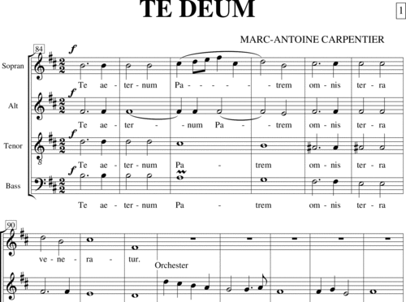
Notationen
Chorpartitur:
Meist 4 Notensysteme – für Sopran, Alt, Tenor, Bass.
Mit Text

Slide 6
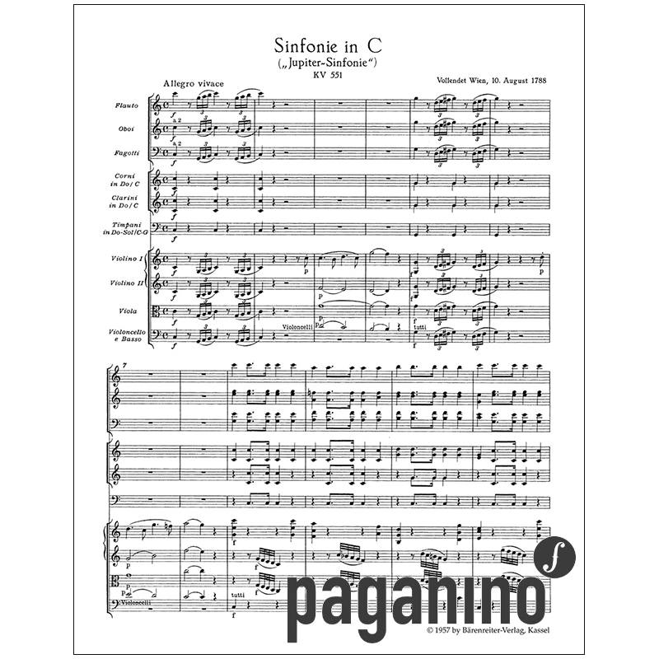
Notationen
Taschen- oder Studienpartitur:
Alle Instrumente, Noten sehr klein, Preis günstig
Für Musikstudenten und Musikliebhaber

Slide 7
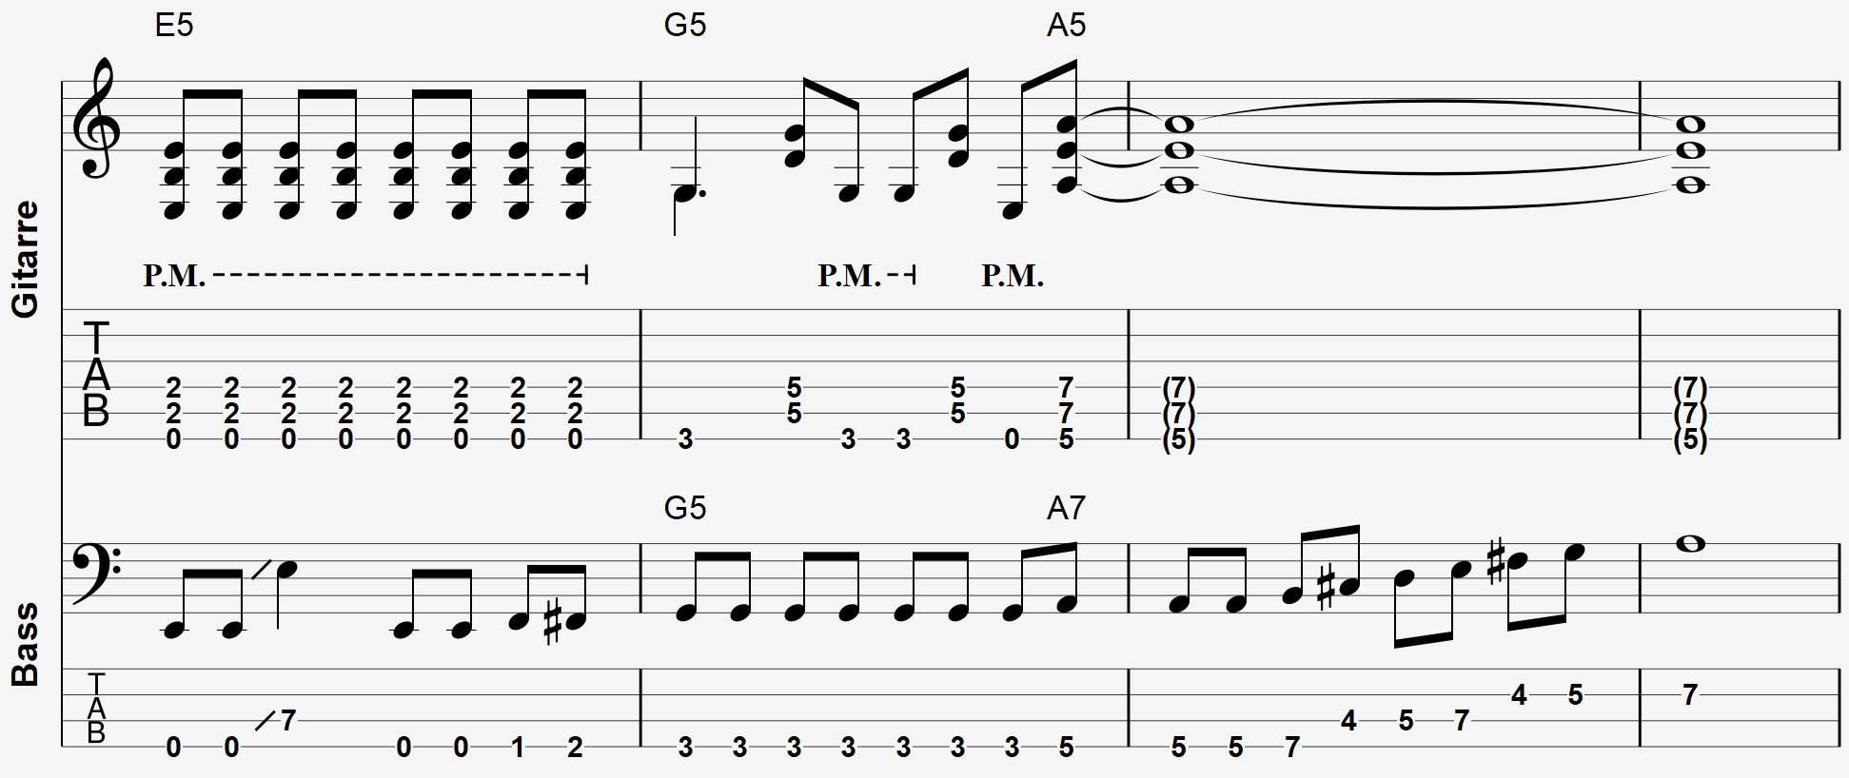
Notationen
Tabulatur:
Zahlen auf Linien sagen, in welchem Bund Gitarre bzw. Bass gegriffen werden müssen.
Für Musikstudenten und Musikliebhaber

